Slide 1

OPERACIONES BASICAS EN UN GRAFO
FUENTES GUALOTUÑA JORGE LUIS
JACOME CALAHORRANO MICAELA VICTORIA
ROGERON MAILA MATEO NICOLAY

Slide 2

GRAFOS
Son estructuras de datos que se les utiliza para representar relaciones entre entidades
NODOS
Objetos o entidades del sistemaa
ARISTAS
Dependencias o relaciones entre los objetos
DEFINICIONES FUNDAMENTALES
G=(V,E)
USOS
Modela relaciones y estructuras en:
Redes
IA
Algoritmos
Optimización

Slide 3
OPERACIONES FUNDAMENTALES
Insertar nodo
Insertar arista
Eliminar nodo
Eliminar arista
Buscar nodos o aristas
Recorridos: BFS y DFS
Cálculo de propiedades:
Grado
Conectividad
Caminos mínimos
¿PARA QUÉ SIRVEN LAS OPERACIONES BÁSICAS?
IMPORTANCIA
Base para algoritmos como:
Dijkstra
Prim
Kruskal
Usado en software que maneja relaciones complejas.

Slide 4
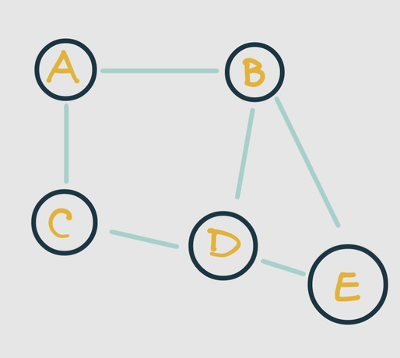
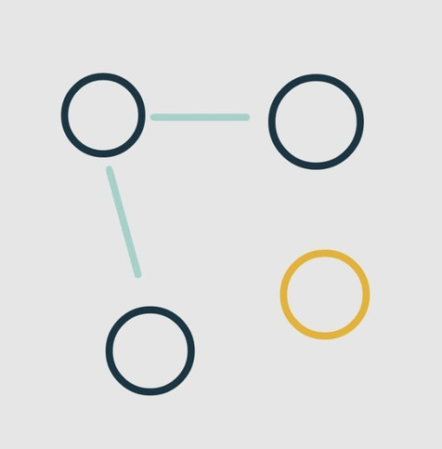

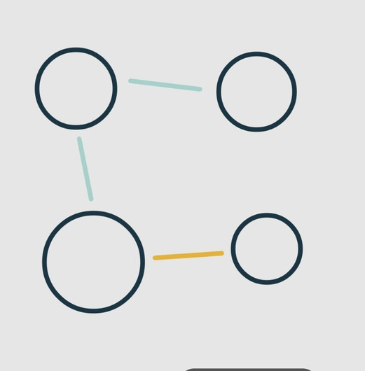
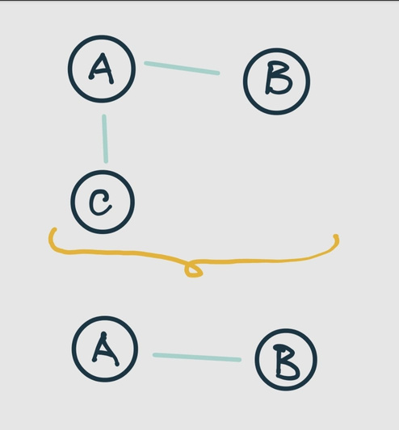
GRAFO
INSERCIÓN DE NODO
REPRESENTACIONES GRÁFICAS E IMÁGENES
INSERCIÓN DE ARISTA
ELIMINACIÓN DE NODO

Slide 5
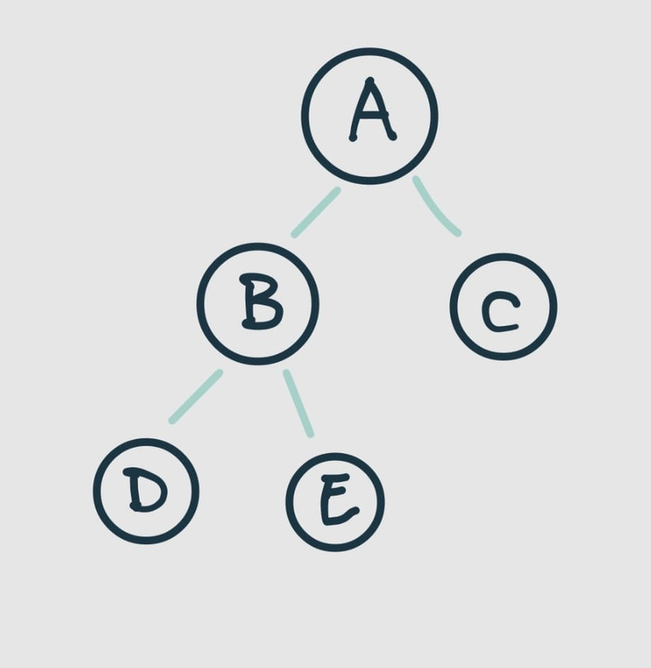
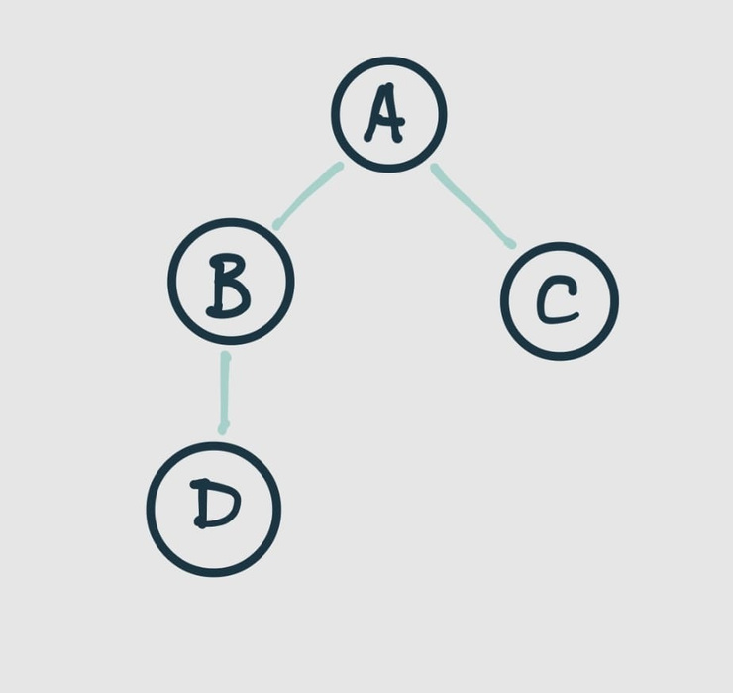
BSF
DFS
REPRESENTACIONES GRÁFICAS E IMÁGENES

Slide 6
SINTAXIS GENERAL
LISTA DE ADYACENCIA
MATRIZ DE ADYACENCIA
#include <iostream>
#include <vector>
using namespace std;
vector<vector<int>> grafo;
void insertarNodo(int n) {
grafo.resize(n);
}
void insertarArista(int u, int v) {
grafo[u].push_back(v);
grafo[v].push_back(u); // si es no dirigido
}
const int N = 5;
int matriz[N][N] = {0};
// Insertar arista entre i y j
void insertarArista(int i, int j) {
matriz[i][j] = 1;
matriz[j][i] = 1; // si el grafo es no dirigido
}
Estructuras de datos y algoritmos
Modelos de dependencia en software
Redes e infraestructura
Bases de datos y mineria de datos
Desarrollo web y analisis de redes sociales

Slide 7
SINTAXIS GENERAL DE OPERACIONES BASICAS
BFS
DFS
#include <queue>
void bfs(int inicio) {
vector<bool> visitado(grafo.size(), false);
queue<int> q;
visitado[inicio] = true;
q.push(inicio);
while(!q.empty()) {
int actual = q.front(); q.pop();
cout << actual << " ";
for(int vecino : grafo[actual]) {
if(!visitado[vecino]) {
visitado[vecino] = true;
q.push(vecino);
}
}
}
}
vector<bool> visitado;
void dfs(int nodo) {
visitado[nodo] = true;
cout << nodo << " ";
for(int vecino : grafo[nodo]) {
if(!visitado[vecino]) {
dfs(vecino);
}
}
}
INSERTAR NODO
grafo.push_back(vector<int>());
INSERTAR ARISTA
grafo[u].push_back(v);
Estructuras de datos y algoritmos
Modelos de dependencia en software
Redes e infraestructura
Bases de datos y mineria de datos
Desarrollo web y analisis de redes sociales
ELIMINAR ARISTA
grafo[u].erase(remove(grafo[u].begin(), grafo[u].end(), v), grafo[u].end());

Slide 8
SINTAXIS ELIMINACIÓN DE NODO
LISTA DE ADYACENCIA
MATRIZ DE ADYACENCIA
ELIMINACIÓN LOGICA
ELIMINACIÓN REAL
void eliminarNodoMatriz(int u) {
for (int i = 0; i < N; i++) {
grafo[u][i] = 0; // eliminar fila
grafo[i][u] = 0; // eliminar columna
}
}
void eliminarNodo(int u) {
// 1. Vaciar la lista del nodo u
grafo[u].clear();
// 2. Eliminar referencias a u en otros nodos
for (auto &lista : grafo) {
lista.erase(remove(lista.begin(), lista.end(), u), lista.end());
}
}
void eliminarNodoReal(int u) {
// 1. Eliminar todas las aristas hacia u
for (auto &lista : grafo) {
lista.erase(remove(lista.begin(), lista.end(), u), lista.end());
}
// 2. Eliminar completamente la lista del nodo u
grafo.erase(grafo.begin() + u);
// 3. Reajustar valores mayores a u
for (auto &lista : grafo) {
for (int &v : lista) {
if (v > u) v--; // bajar índices
}
}
}

Slide 9

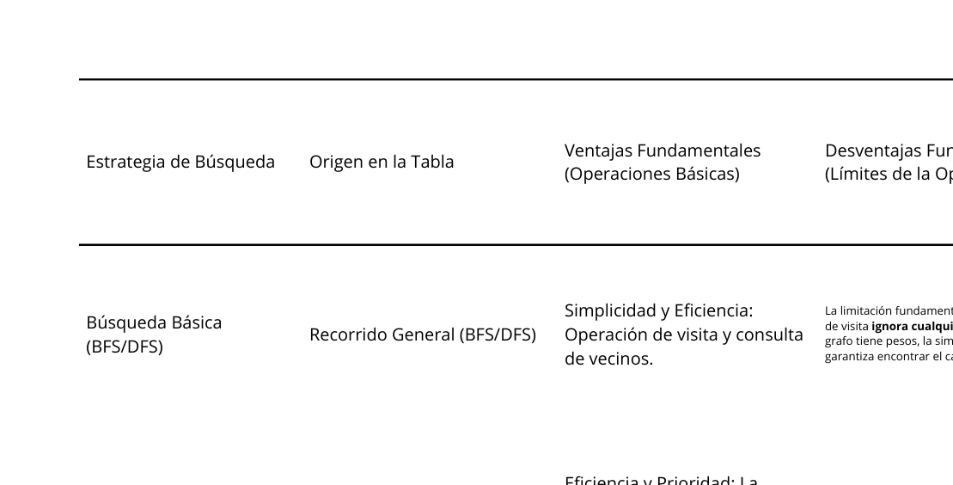
4/ VENTAJAS Y DESVENTAJAS

Slide 10

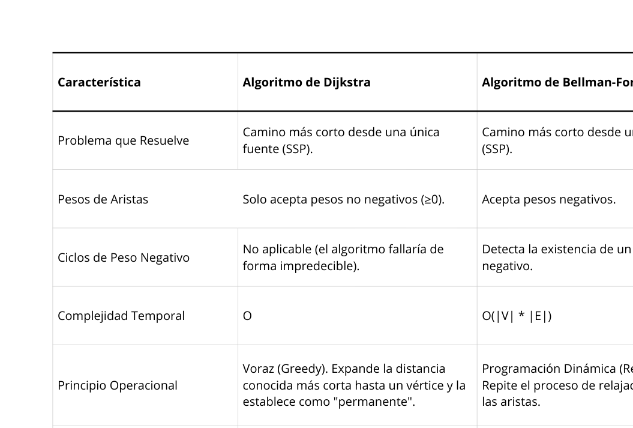
5/ COMPARACIÓN

Slide 11
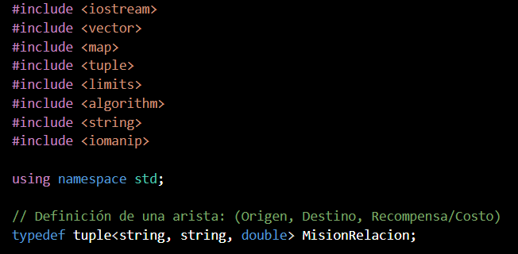
Código de ejemplo {

Slide 12
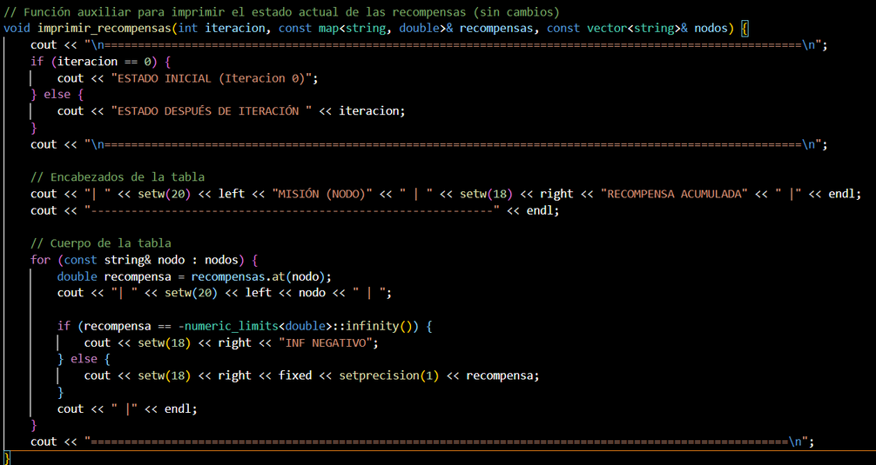
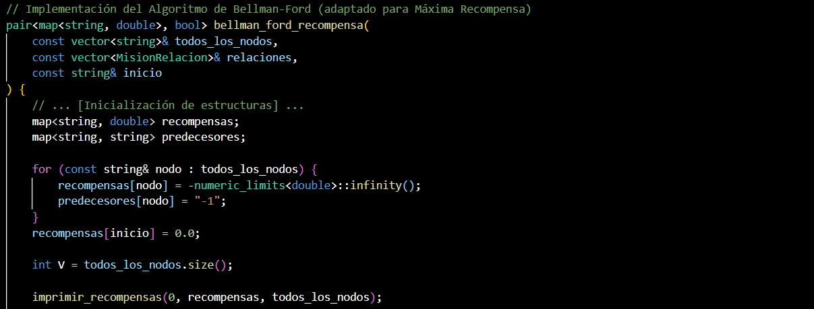

Slide 13
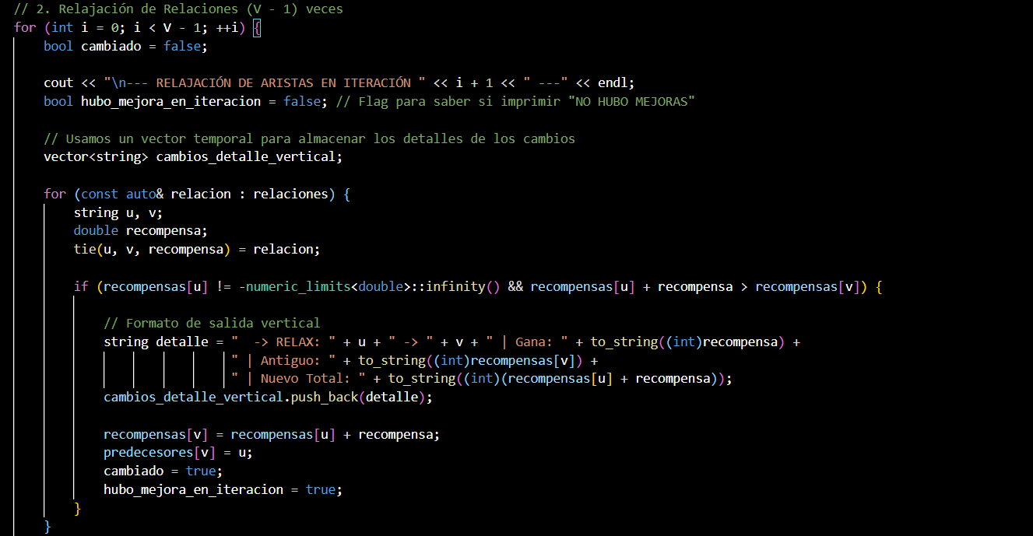

Slide 14
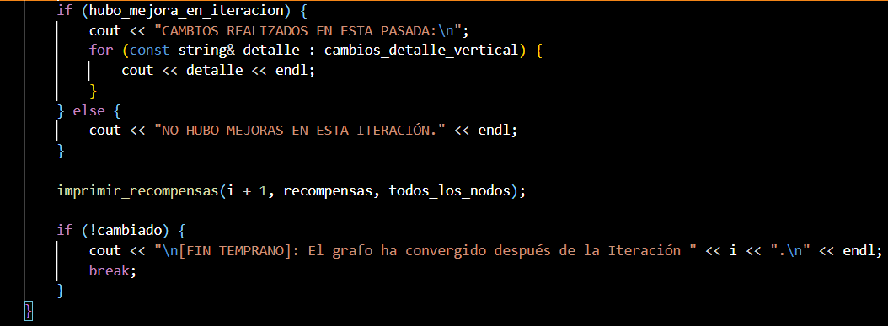
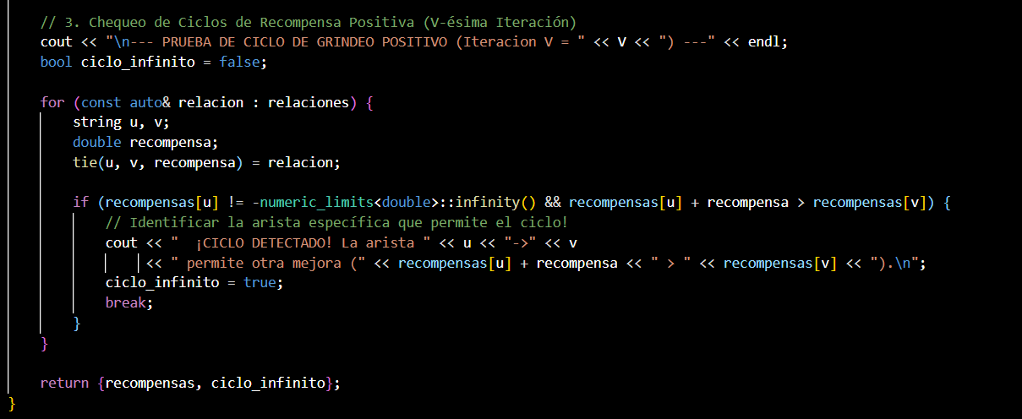

Slide 15
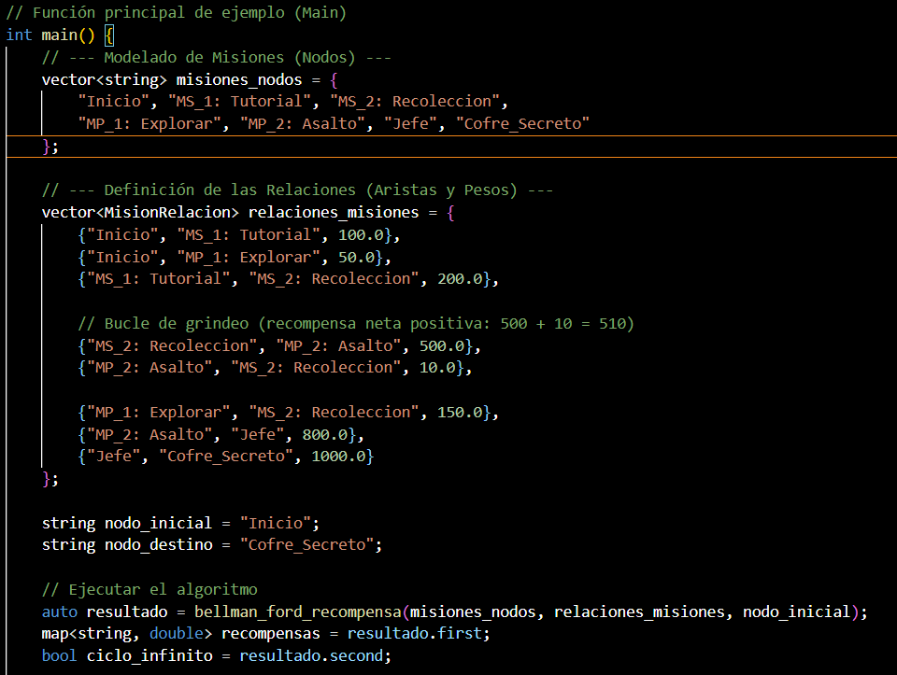

Slide 16
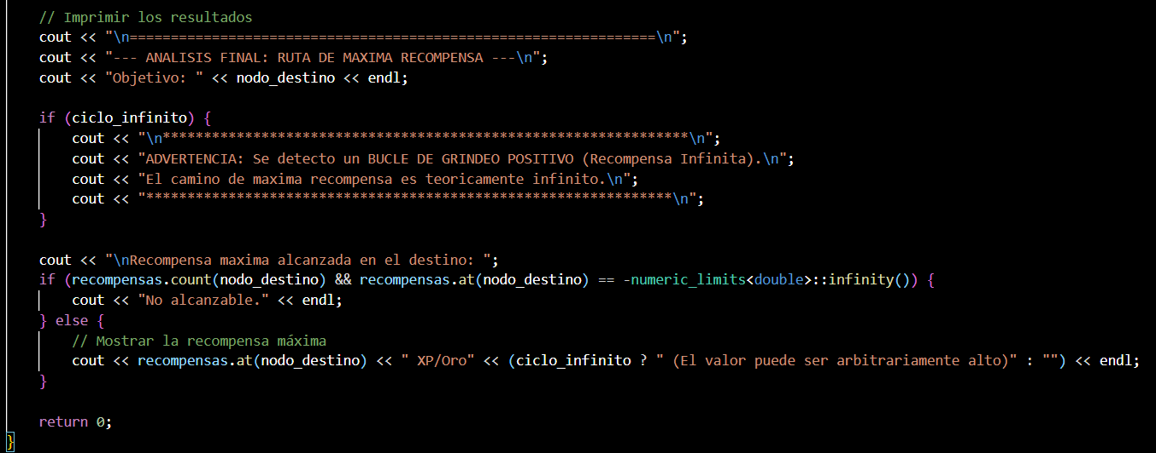
}

Slide 17
APLICACIÓN PRÁCTICA

Slide 18
Plataformas como Facebook, LinkedIn o Instagram utilizan grafos para modelar sus redes sociales. Cada usuario es un vértice y cada conexión de amistad/seguimiento es una arista.
Búsqueda en anchura (BFS): Para encontrar "amigos de amigos" y sugerir nuevas conexiones
Búsqueda en profundidad (DFS): Para explorar comunidades o grupos dentro de la red
Detección de componentes conexos: Identificar usuarios aislados o comunidades separadas
Cálculo del grado: Determinar usuarios influyentes (con muchas conexiones)
APLICACIÓN PRÁCTICA

Slide 19
Representan naturalmente relaciones entre entidades
Permiten encontrar caminos más cortos entre usuarios
Facilitan el análisis de comunidades (clustering)
Optimizan la difusión de contenido a través de la red
Las operaciones básicas (recorridos, búsqueda) son la base para algoritmos más complejos de recomendación
APLICACIÓN PRÁCTICA

Slide 20
CONCLUSIONES

Slide 21
Los grafos son estructuras fundamentales con vértices y aristas
Las operaciones básicas incluyen: inserción/eliminación de vértices/aristas, recorridos (BFS/DFS), búsqueda de caminos
La representación (matriz de adyacencia o lista de adyacencia) afecta la eficiencia de las operaciones
BFS es óptimo para caminos más cortos en grafos no ponderados
DFS es útil para topologías, componentes conexos y detectar ciclos

Slide 22
Desafíos y Dificultades
Complejidad algorítmica: Elegir entre representaciones según la densidad del grafo
Algoritmos de recorrido: Diferenciar casos de uso entre BFS y DFS según el problema
Gestión de memoria: En grafos muy grandes y dispersos, las matrices de adyacencia son ineficientes
Detección de ciclos: Implementar correctamente DFS para identificar ciclos en grafos dirigidos y no dirigidos
Casos especiales: Manejar grafos desconexos, dirigidos vs no dirigidos, ponderados vs no ponderados

Slide 23
MUCHAS GRACIAS

